Slide 1
Hito 4
Prototipo de Baja Resolución
Asesora: MSc PhD Candidate Rossana Rivas Tarazona
Integrantes: Marco Castillo, Diego Salvatierra, Hans Trujillo, Rodrigo Tuesta, Carlos Zegarra

Slide 2
Diseño de los componentes de la solución

Slide 3
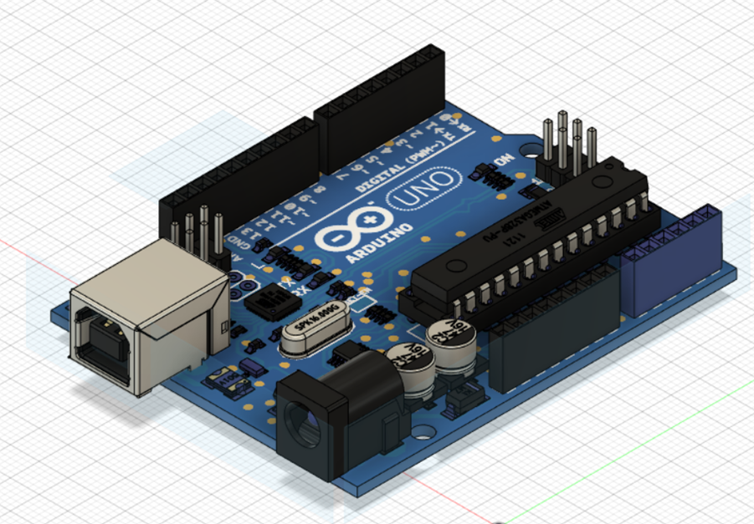
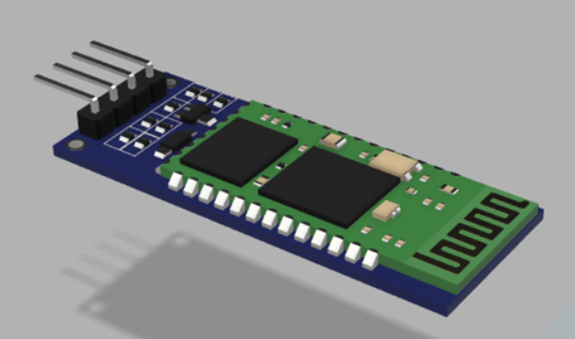
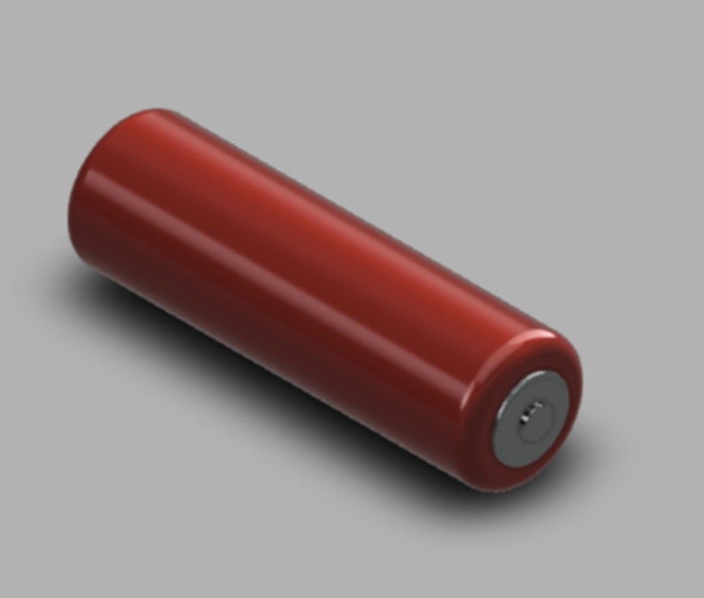
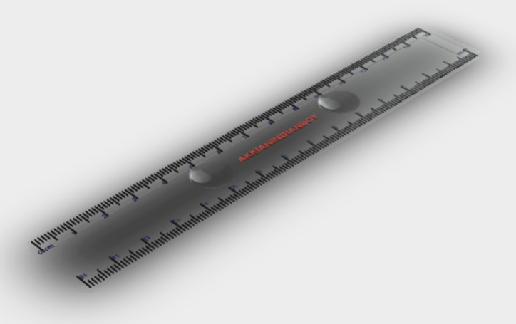
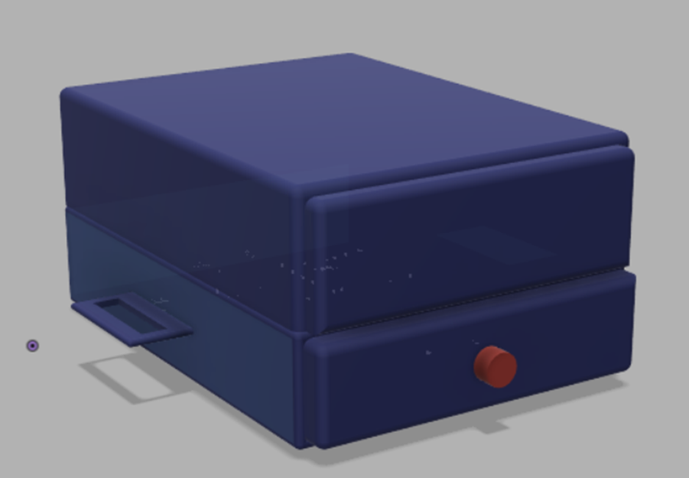
Software usado: Fusion 360
Arduino Uno
Módulo HC-05
2 pilas AA
Goniómetro Silverline
Botón y Armazón de ABS

Slide 4
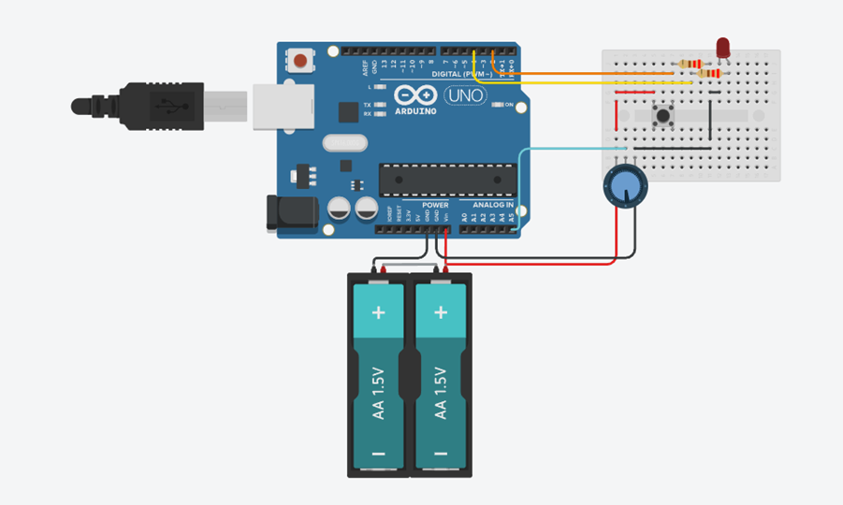
Circuito en TinkerCAD

Slide 5
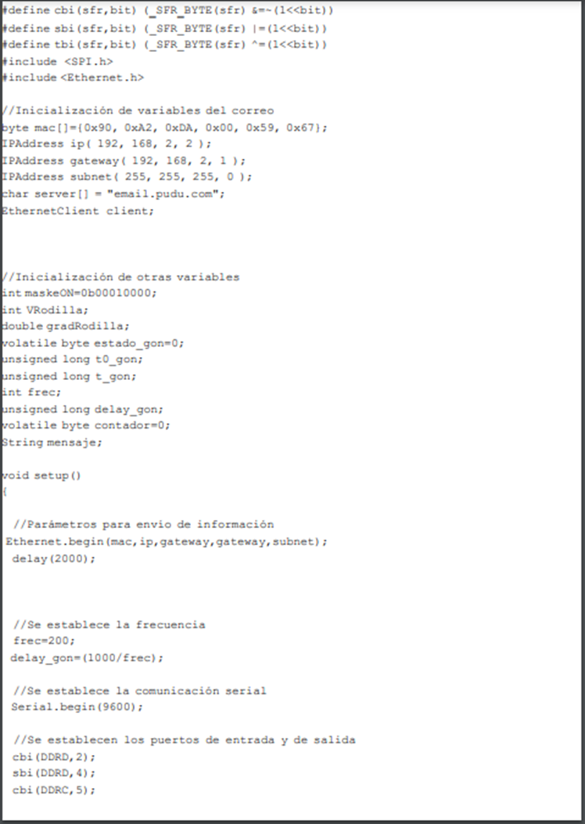
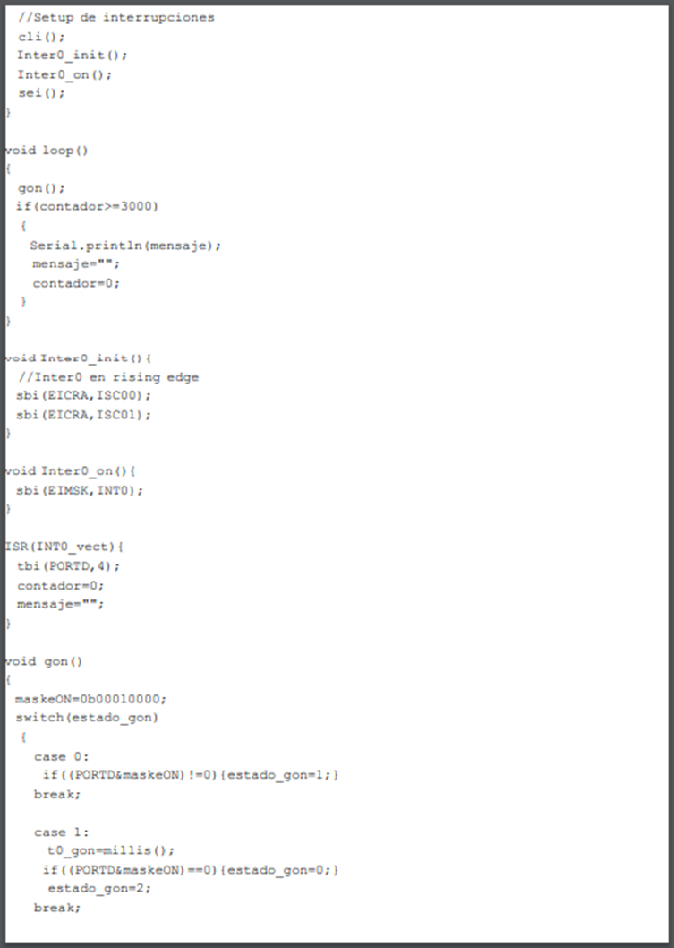

Slide 6
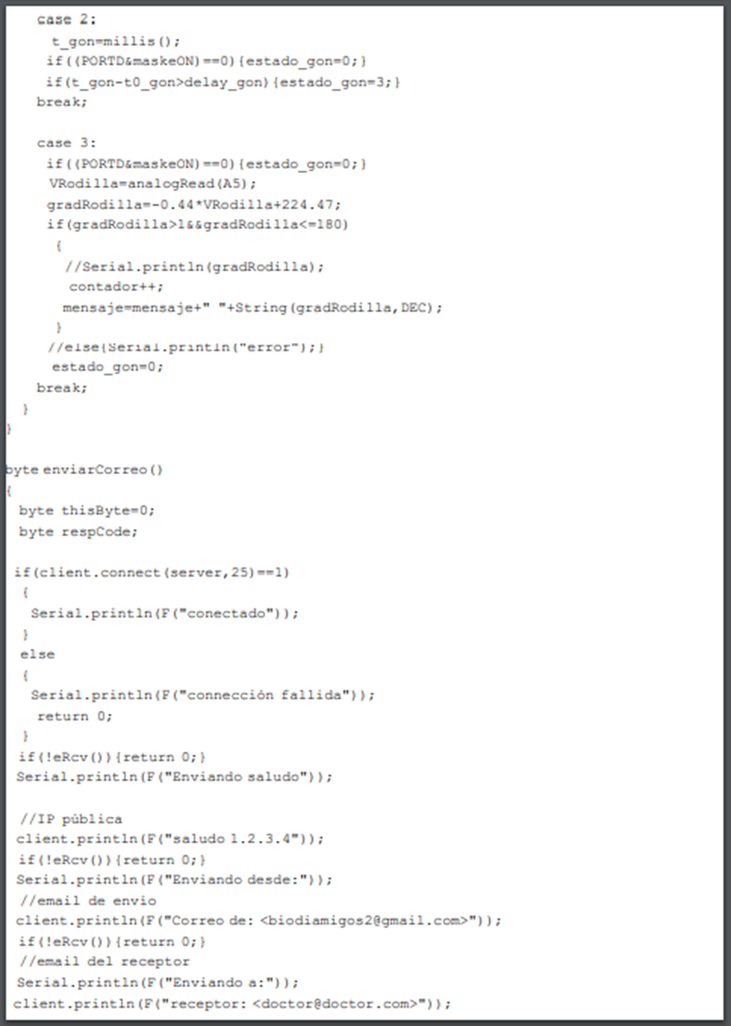
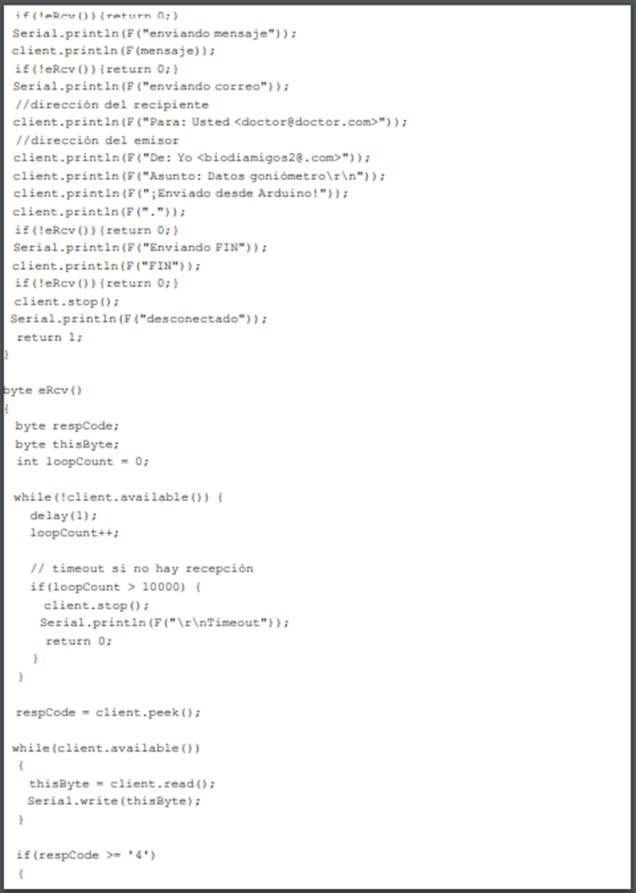

Slide 7
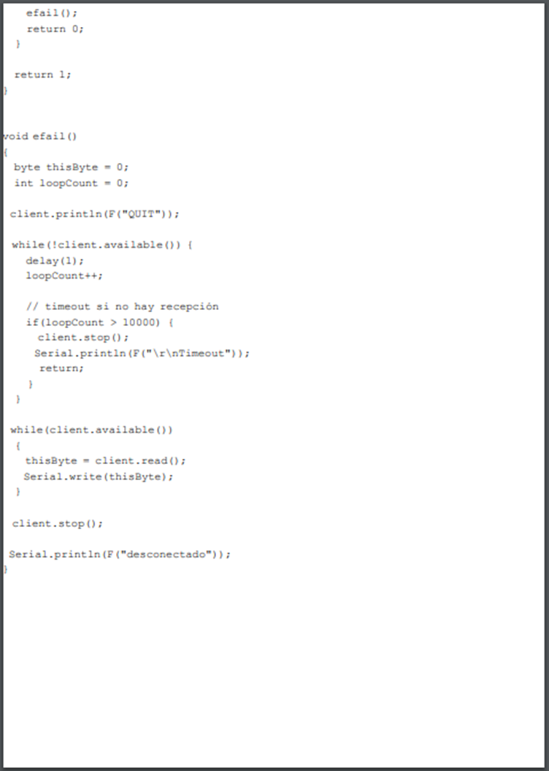

Slide 8
Prototipado

Slide 9
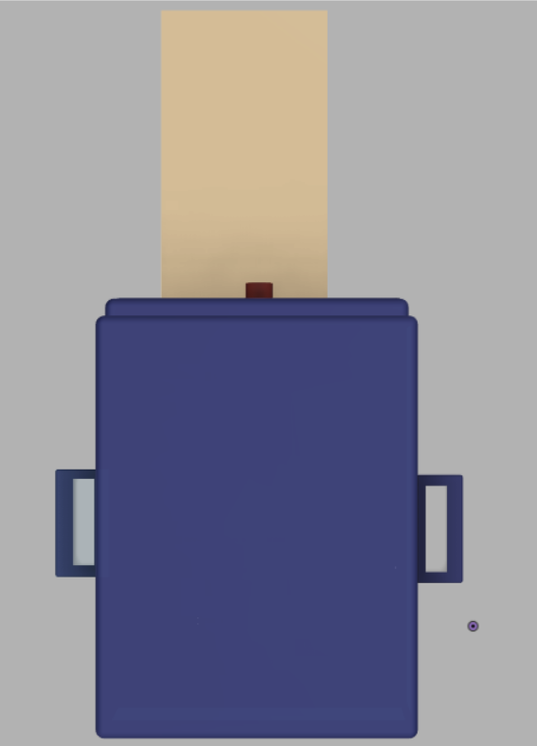
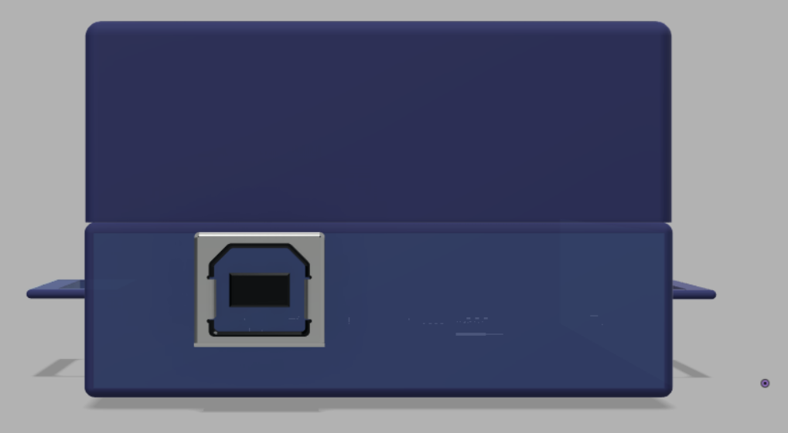
Vistas
Vista Superior
Vista Posterior

Slide 10
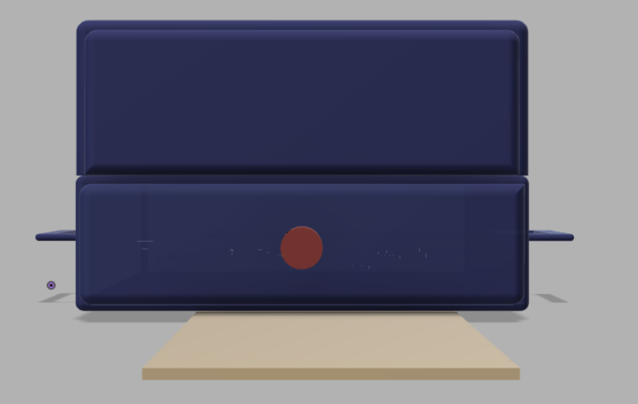
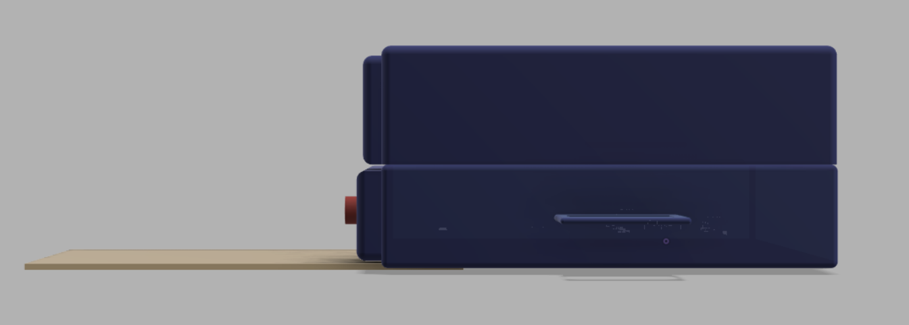
Vista lateral
Vista Frontal

Slide 11
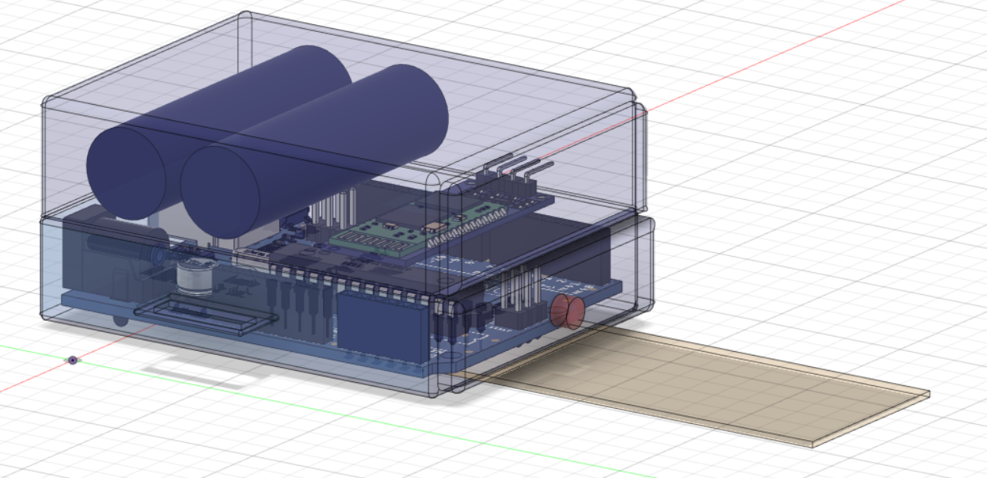

Slide 12
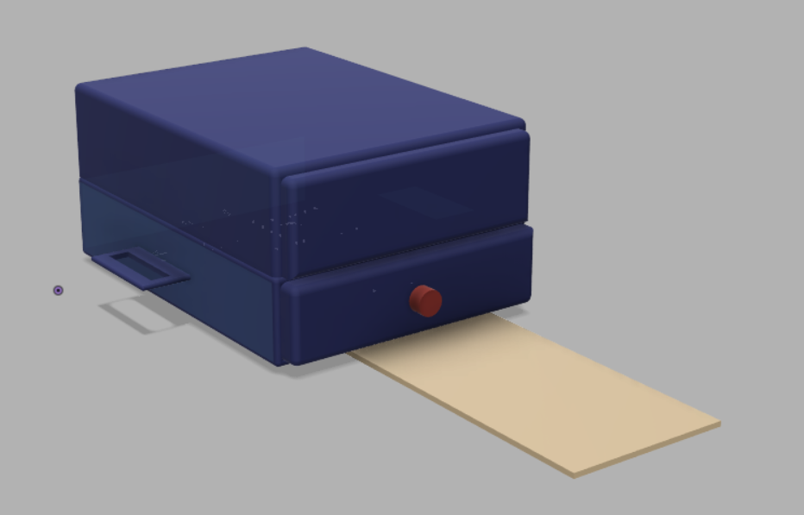

Slide 13
Propuesta de protocolo de uso

Slide 14
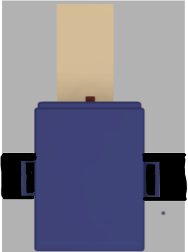
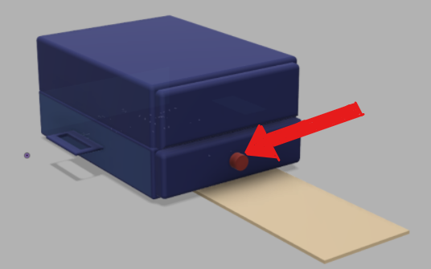
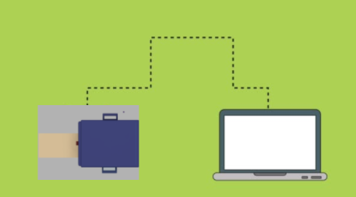
Colocación del dispositivo.
Encendido.
Envío de datos.
Apagado.
Se deben ajustar las correas que posee el dispositivo; el ajuste debe ser tal que no genere incomodidad, pero que permita al equipo permanecer fijo para una medición más efectiva.
se debe pulsar el botón rojo; una vez encendido empezará el proceso de medición por parte del sensor.
El envío de los datos al especialista se realizará de manera automática por medio de correo electrónico.
Se recomienda el uso por un tiempo aproximado de una hora, posterior a ello se debe apagar el dispositivo pulsando el botón rojo.

Slide 15
Caracterización

Slide 16
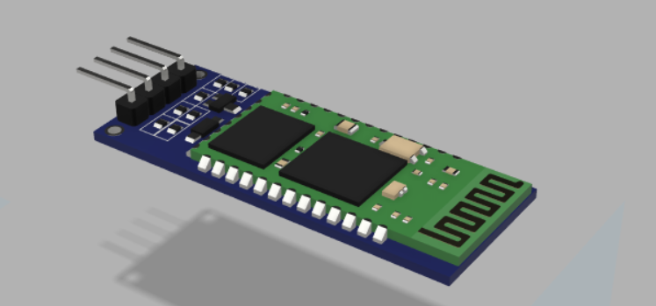
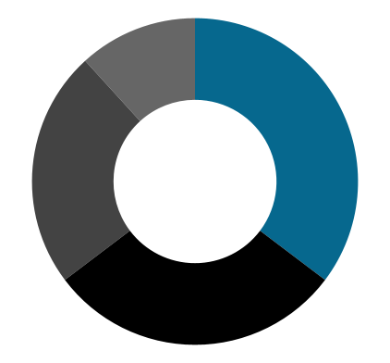
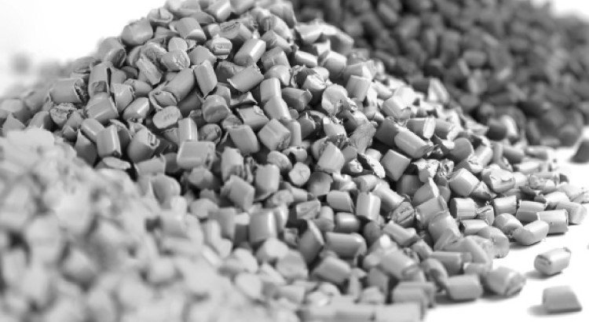
Caracterización
Módulo de conexión a internet
Medicion del angulo de la rodilla
Pilas A2 y material de plástico ABS
Información en tiempo real

